Slide 1
AES算法的实现
第二组 组长：杨俊贤

Slide 2
CONTENTS
算法背景
算法流程
安全分析
实现过程
应用

Slide 3
算法背景
01

Slide 4
算法背景
1.发展过程
2.原理介绍
3.优点与不足
4.未来展望

Slide 5
1.发展过程
高级加密标准（Advanced Encryption Standard，AES），又称Rijndael加密法，是目前应用最广泛的对称加密算法之一。最初为20世纪70年代的Lucifer算法，经过一系列的更迭，最终在2001年被选为AES加密算法。AES算法使用128位、192位或256位密钥，分组长度固定为128位。

Slide 6
2.原理介绍
ES算法的安全性基于其设计的核心原则——替代-置换网络（Substitution-Permutation Network，SPN）。SPN是一种常见的分组密码结构，通过交替执行替代（Substitution）和置换（Permutation）操作，实现对明文的加密和解密。AES算法使用了四个主要的操作——字节代替（SubBytes）、行移位（ShiftRows）、列混淆（MixColumns）和轮密钥加（AddRoundKey）。

Slide 7

3.优点
高效性
可靠性
安全性

Slide 8

4.不足
密钥的传递和管理可能会面临一些挑战
加密和解密过程需要消耗较多的计算资源和存储资源

Slide 9
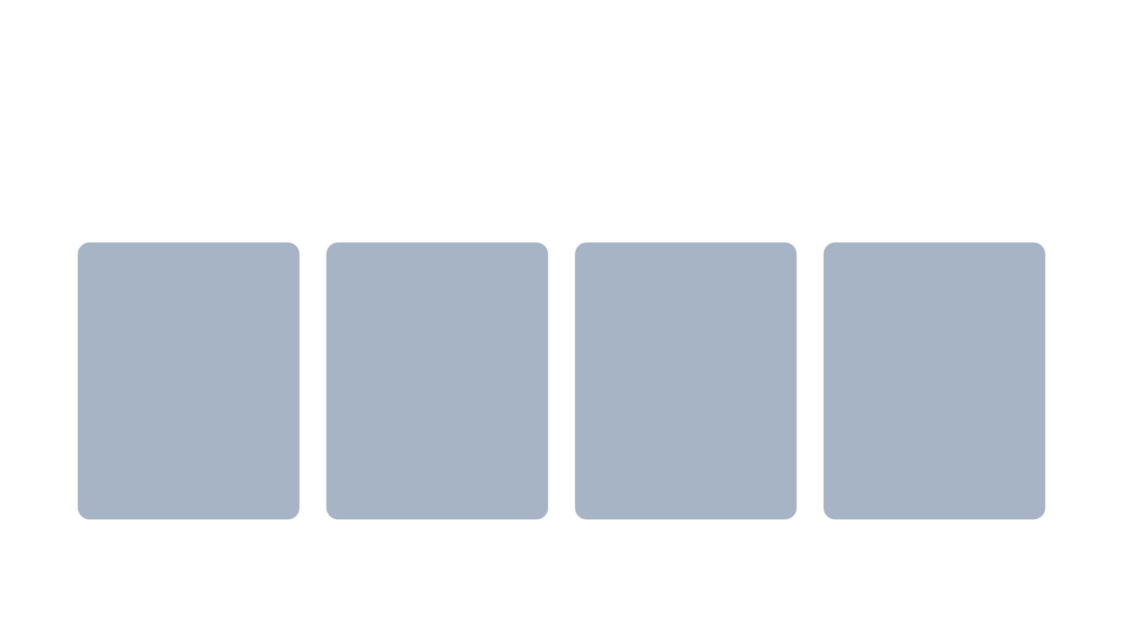
4.未来展望
需要改善的地方
支持更多的应用场景
结合其他加密技术
提高安全性
降低资源消耗

Slide 10
算法流程
02

Slide 11
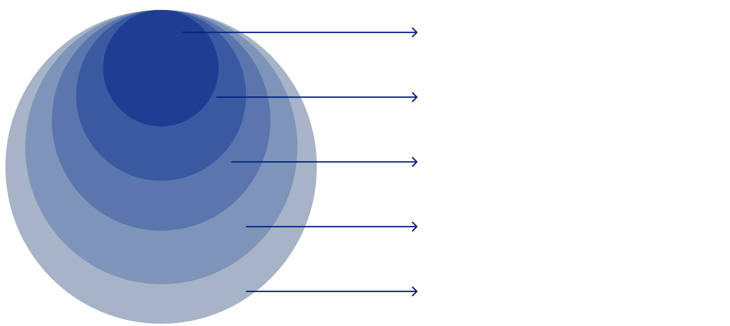
加密流程
AES算法密钥长度可变，可分别为128位、192位和256位，数据长度位不一样，加密轮数也不一样。本文以128位密钥长度的AES算法为例进行讲解。算法流程如下：
1.密钥扩展
2.字节替换
3.行移位
4.列混淆
5.轮密钥加

Slide 12
1.密钥扩展
AES算法的密钥扩展是将初始密钥转化为更多的轮密钥，用于后续的运算。需要将初始密钥分为16个字节，然后利用S-盒对每个字节进行替代，再进行行移位和列混合操作。之后，根据轮常量和轮密钥周期性地对每个字节进行异或运算，直至得到所需的轮密钥。

Slide 13
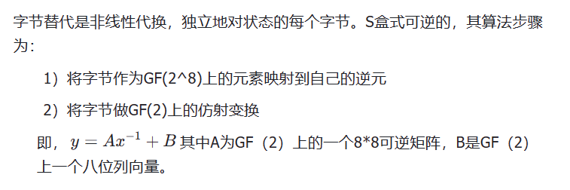
2.字节替换
字节替代操作是将每个字节替换成S盒中对应的值，S盒是一个固定的256字节大小的表格，每个字节都有一个对应的8位输出值。
算法步骤

Slide 14
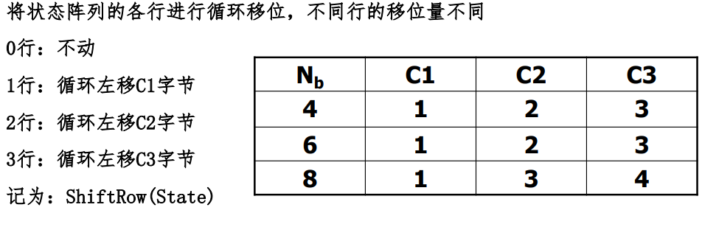
3.行移位
行移位操作是将矩阵的每行字节进行循环左移操作。第0行不变，第1行向左移动1位，第三行向左移动2位，第四行向左移动3位。

Slide 15
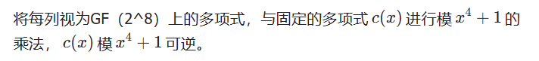
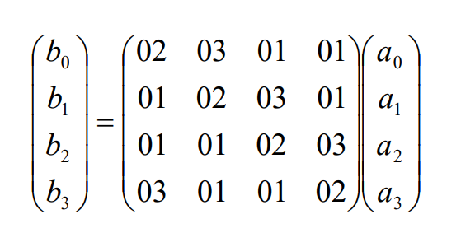
4.列混淆
列混合操作是将矩阵的每一列进行混合操作，混合操作通常使用特定的固定矩阵进行计算。 写为矩阵乘法为:b(x)=c(x)⊗a(x)

Slide 16
5.轮密钥加
轮密钥加操作是将每个字节与轮密钥进行逐比特异或运算轮密钥长度与分组长度相同
6.总结：
经过九轮字节替换、行移位、列混淆、轮密钥加运算后，最后一轮进行字节替换、行移位、轮密钥加，最终得到密文

Slide 17
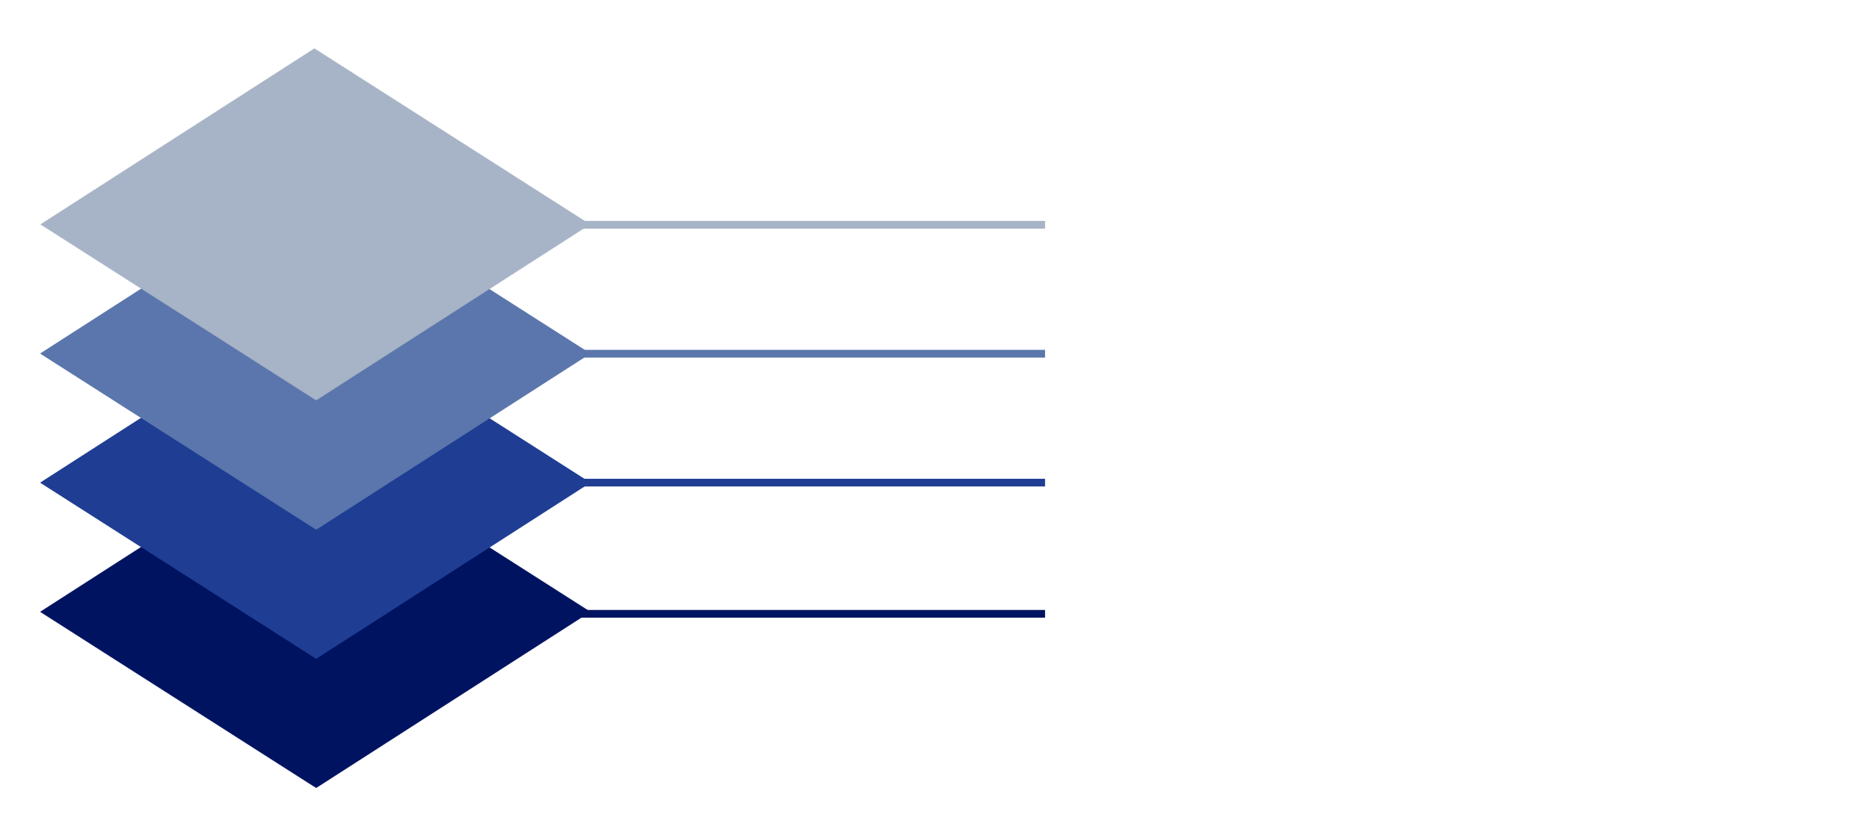
解密过程
1.逆行移位
2.逆字节替换
3.轮密钥加
4.逆列混淆

Slide 18
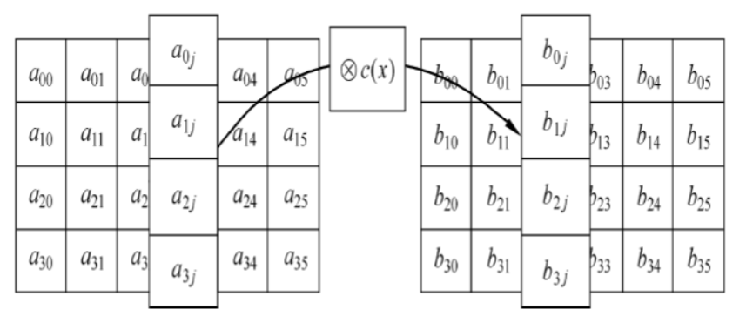
1.逆行移位
逆行移位操作是将矩阵的每行字节进行循环右移操作。

Slide 19
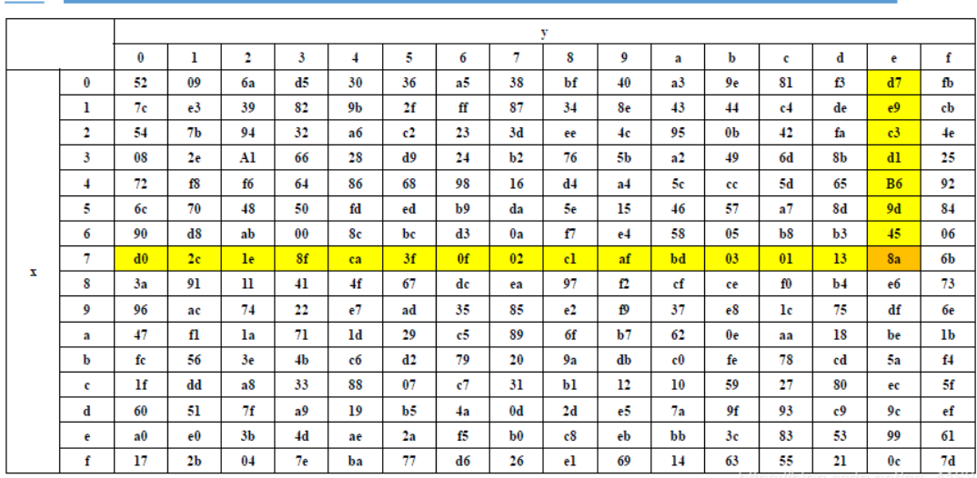
2.逆字节替换
逆字节替代变换是字节替代变换的逆变换，在状态的每个字节上应用逆S盒

Slide 20
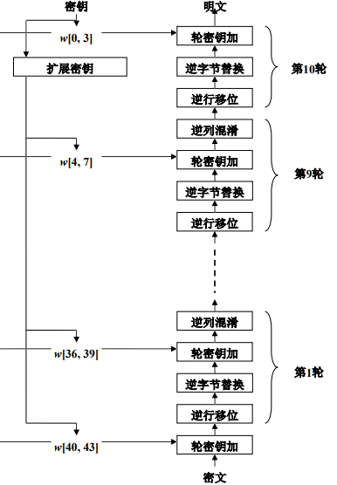
3.轮密钥加
与加密过程的流程相同

Slide 21
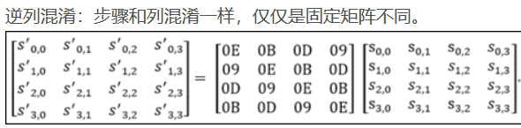
4.逆列混淆
逆列混淆变换是列混淆变换的逆，将状态矩阵中的每一列视为系数在 上的次数小于4的 多项式与同一个固定的多项式$$d(x)$$相乘

Slide 22
安全分析
03

Slide 23
安全分析
AES算法的安全性
AES算法的攻击方式
AES算法的防护措施

Slide 24
AES算法的安全性
1.1 比较安全的密钥长度
1.2 复杂的算法结构
1.3 抗击各种攻击方式

Slide 25
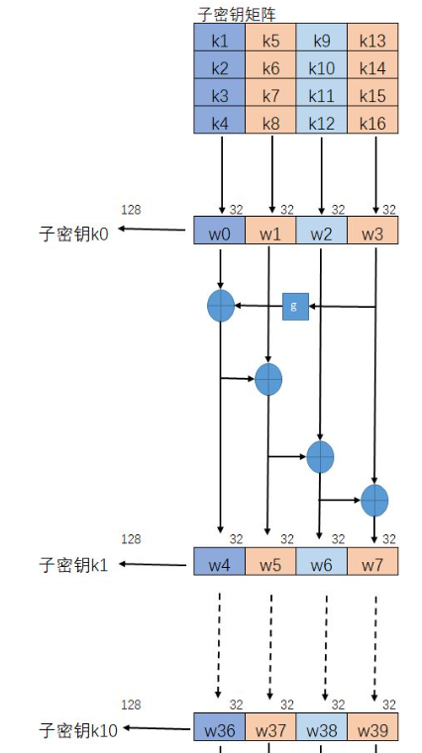
1.1 比较安全的密钥长度
由于AES算法的密钥长度越长，破解难度就越大，因此在实际应用中，建议使用更长的密钥长度来提高安全性。

Slide 26
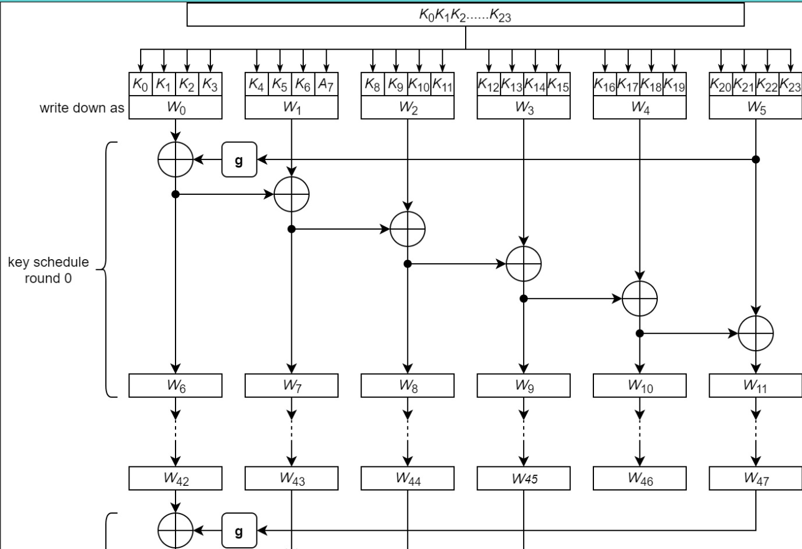
1.2 复杂的算法结构
AES算法采用了多轮迭代结构，每轮包含四个步骤：字节代换、行移位、列混淆和密钥加。这种结构可以增加算法的安全性，同时也使得算法的加密速度变慢。AES算法的算法设计非常复杂，包含了多种数学运算和结构，这些都为算法的安全性提供了很好的保障。

Slide 27
1.3 抗击各种攻击方式
AES算法在加密过程中能够抗击各种攻击方式，如差分攻击、线性攻击、密文攻击等。差分攻击是一种针对分组密码的攻击方式，攻击者通过对明文和密文之间的差异进行分析，来获取密钥信息。线性攻击是一种基于线性逼近的攻击方式，攻击者利用密文和明文的线性关系来获取密钥信息。而密文攻击是一种通过分析密文来获得密钥信息的攻击方式。AES算法的设计可以有效的抵御这些攻击方式，从而保证算法的安全性。

Slide 28
AES算法的攻击方式
2.1 差分攻击
2.2 线性攻击
2.3 密文攻击

Slide 29
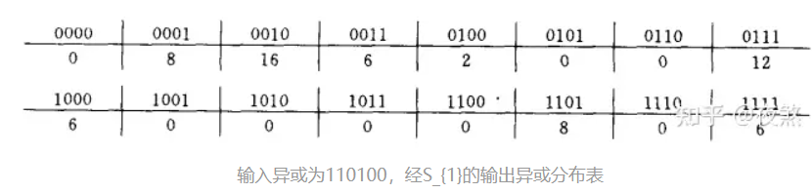
2.1 差分攻击
差分攻击是一种针对分组密码的攻击方式，攻击者通过对明文和密文之间的差异进行分析，来获取密钥信息。差分攻击的基本思想是构造一些差分（即两个明文之间的差异）和密文之间的关系，然后通过统计分析来推断密钥信息。对于AES算法，攻击者可以构造一些差分，然后利用这些差分来推断出密钥信息。

Slide 30
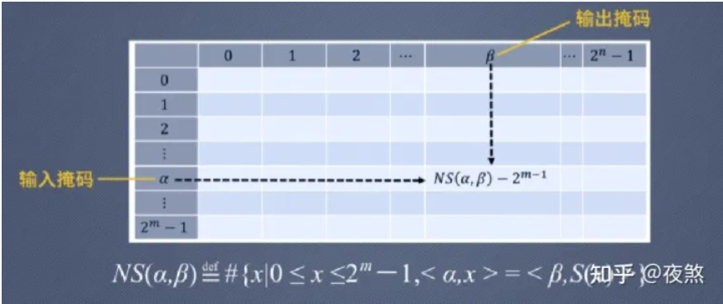
2.2 线性攻击
线性攻击是一种基于线性逼近的攻击方式，攻击者利用密文和明文的线性关系来获取密钥信息。线性攻击的基本思想是构造一些线性逼近，然后通过统计分析来推断密钥信息。对于AES算法，攻击者可以构造一些线性逼近，然后利用这些线性逼近来推断出密钥信息。

Slide 31
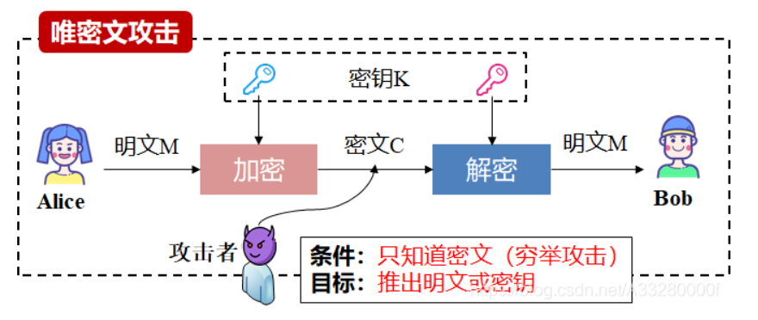
2.3 密文攻击
密文攻击是一种通过分析密文来获得密钥信息的攻击方式。对于AES算法，攻击者可以通过分析密文中的统计特性，来推断出密钥信息。例如，攻击者可以通过分析密文中的频率分布、自相关性等特性，来推断出密钥信息。

Slide 32
AES算法的防护措施
3.1 物理屏蔽技术
3.2 增加掩码

Slide 33
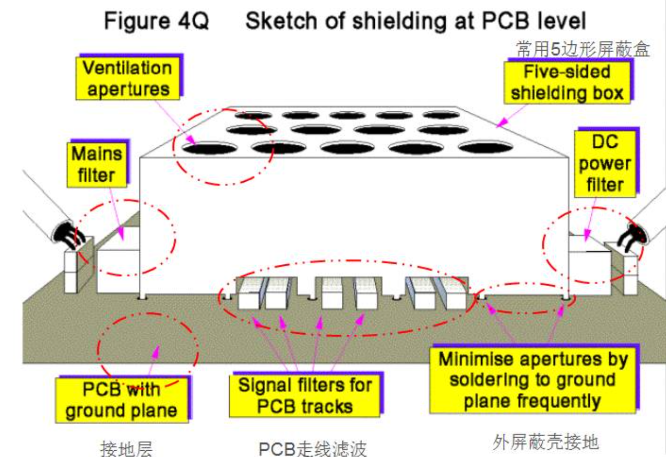
3.1 物理屏蔽技术
物理屏蔽技术是一种通过物理隔离来保护AES算法的技术。例如，可以在加密设备周围加入金属屏蔽罩，来防止攻击者通过电磁波等方式获取AES算法中的密钥信息。

Slide 34
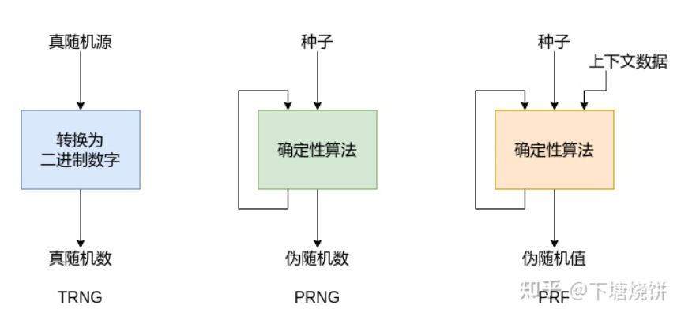
3.2 增加掩码
掩码技术是一种通过将明文或密钥与随机数进行异或运算，来混淆算法中的数据，从而防止攻击者获得明文或密钥相关的数据。增加掩码

Slide 35
实现过程
04

Slide 36
实现过程
加密
密钥扩展
字节代换
行移位
列混合
轮密钥加
解密

Slide 37
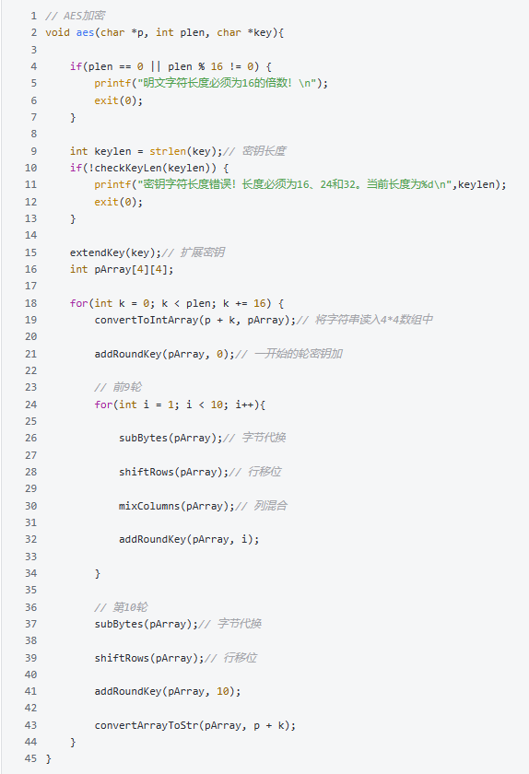
加密
AES加密函数中，首先进行密钥拓展，然后将128位长度的字符串读入4*4数组中作为状态矩阵，之后每轮都对数组进行修改即对状态矩阵进行混淆（字节代换、行移位、列混合、轮密钥加），执行完加密后最后把数组转回字符串，加密完成。

Slide 38
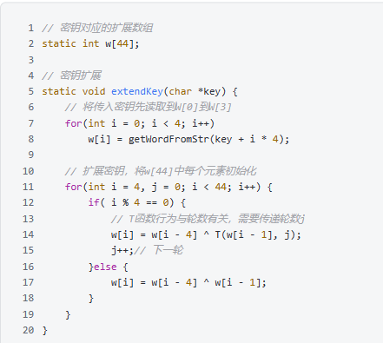
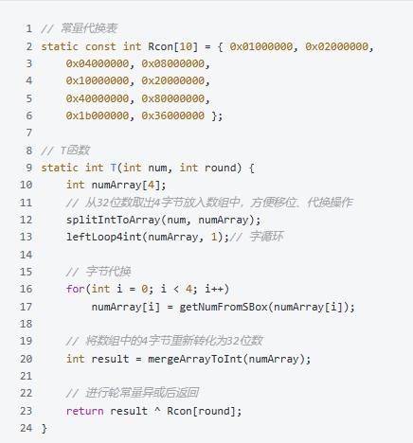
密钥扩展
密钥扩展将传入密钥从字符串读取到w[0]到w[3]，循环将w[44]每个元素初始化完成密钥的扩展。注意T函数进行轮常量异或时需要轮数，这里将j作为轮数进行传递。

Slide 39
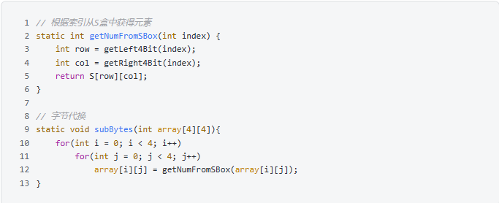
字节代换
字节代换只需将状态矩阵每个元素取8位数中高4位作为行值，低4位作为列值，查表完成代换。

Slide 40
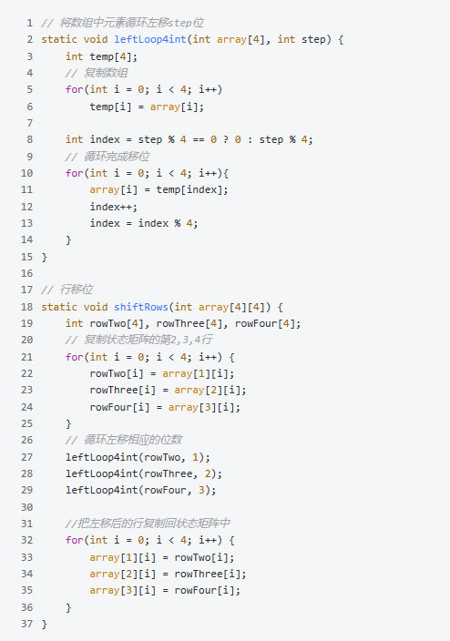
行移位
行移位时将2、3、4行从状态矩阵中读取出来，完成移位后再复制回状态矩阵即可。

Slide 41
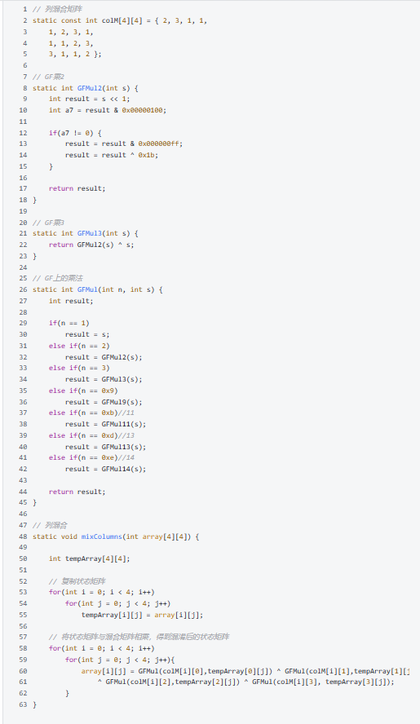
列混合
列混合时，将状态矩阵与列混合矩阵相乘即可完成对状态矩阵的混淆。需要注意的是，矩阵元素的加法和乘法都是定义在GF(2^8)上的二元运算，对于加法等价于两个字节异或，乘法则需要另外实现。

Slide 42
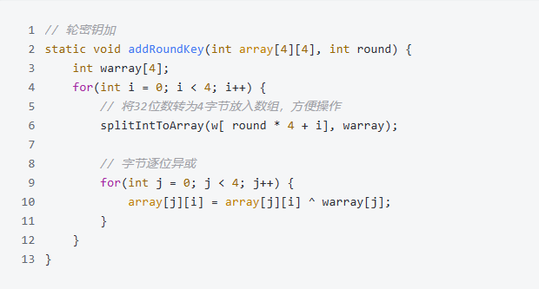
轮密钥加
轮密钥加根据轮数将状态矩阵与相应的w[i]异或即可。

Slide 43
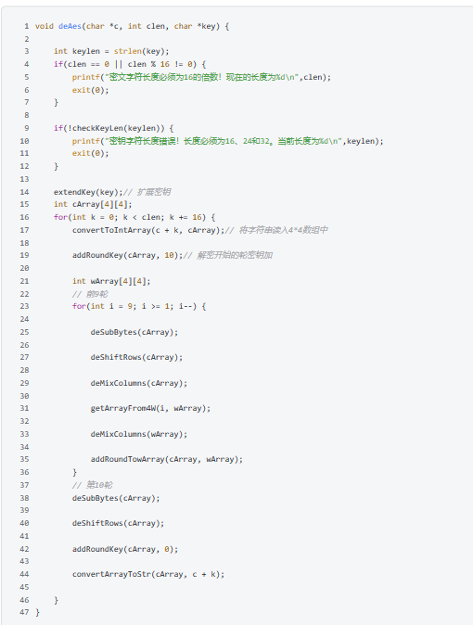
解密
AES解密与加密存在一些不同，具体应通过流程图来理解。另外，解密函数中调用的是加密函数中各轮操作的逆函数，逻辑大致相当，这里只给出代码而不再赘述了。

Slide 44
应用
05

Slide 45
应用
静态页面AES加密的实现
搭建前端页面
成品

Slide 46
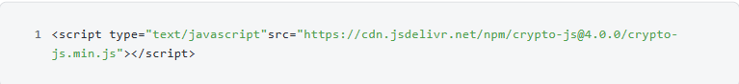
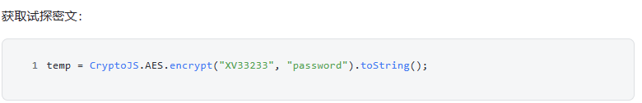
静态页面AES加密的实现
引入纯JavaScript的加密类库：crypto-js
获取试探密文：

Slide 47
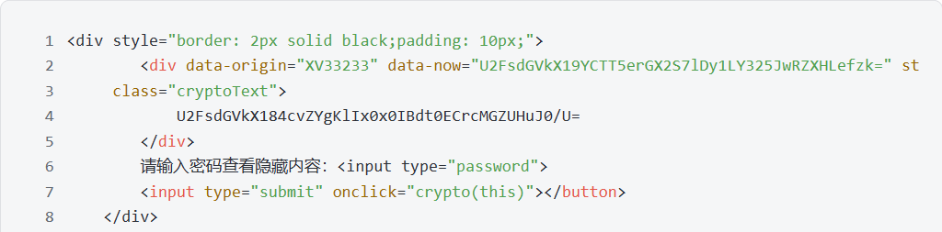
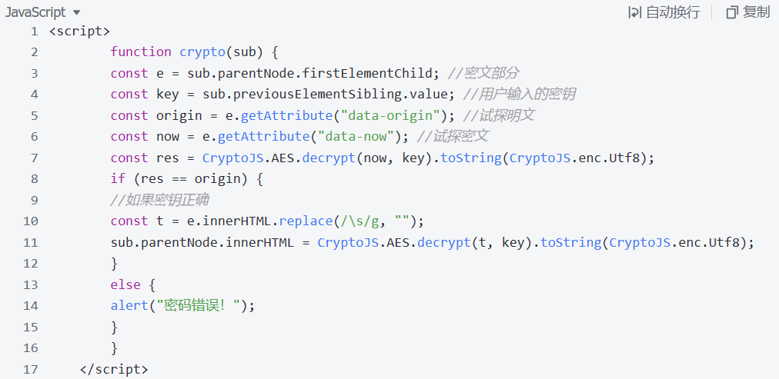
搭建前端页面与JS逻辑
前端页面的搭建
JS部分逻辑

Slide 48
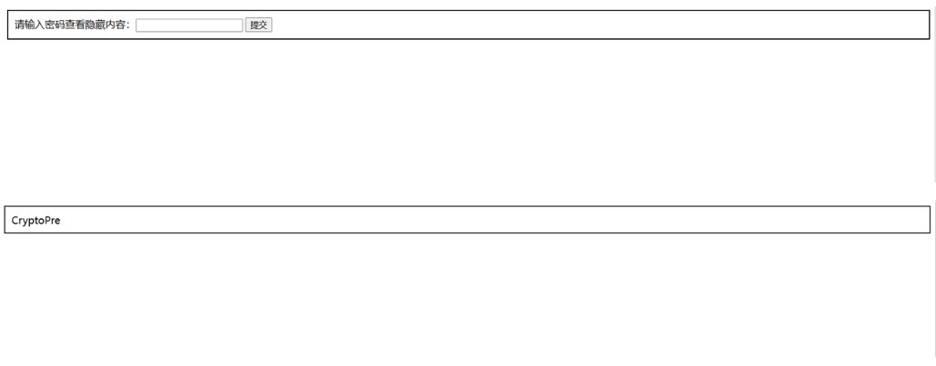
成品
密码:password

Slide 49
组员列表
组长：杨俊贤
组员：
丁祎
周开轩
肖虹毅
何优
时俊华

Slide 50
THE END
THANKS

